Slide 1
Angular 2.0
Välkommen till Angular 2 intro och workshop!
Olle Thalén, Omegapoint Stockholm

Slide 2
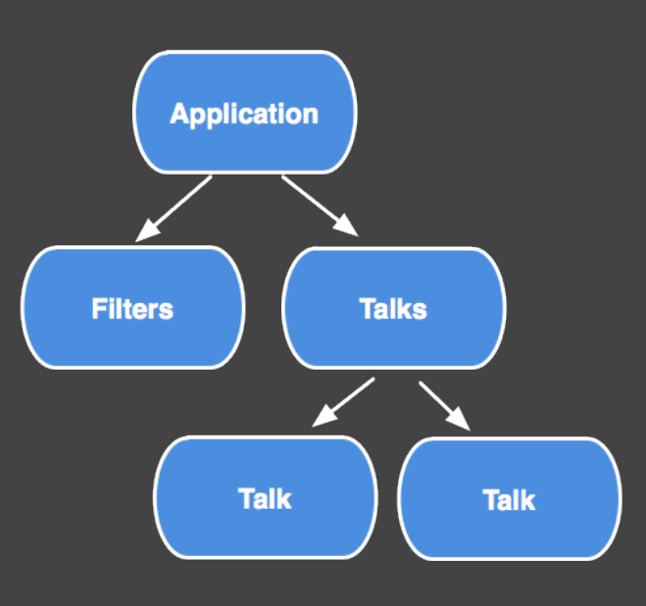
Vad är nytt i Angular 2?

Slide 3
Typescript
Angular 2 är skrivet i Typescript
Det går bra att använda ES5/ES6 också
Arrow functions, =>
Klasser
Interface
Typechecking
ES6 moduler
Med mera

Slide 4
Databindningar
Input: <my-comp [myModel]=”value”>
Output: <my-comp (complete)=”onComplete()”>
Tvåvägs: [(ngModel)]="user.name"

Slide 5
Reactive extensions
RxJS används för events i Angular 2
Observables och operatorer (extensions)
let result = http.get(…).map(response => response.json())
result.subscribe(
data => …,
error => …,
() => //complete);

Slide 6
Services
Som i Angular 1 kan vi lägga logik i services
Klass, dekorerad som Injectable
För att använda en service i en komponent måste vi ange servicen som en provider

Slide 7
Routing
RouterModule.forRoot([
{ path: 'login',
component: LoginComponent
}
]);
Router.navigate för att byta route

Slide 8
NgModule
Angular moduler
Består av
imports
declarations
exports
bootstrap
providers

Slide 9
Men nu till labben! Rating-app
Steg 1: Inloggning med JSON web token
Steg 2: Tester och byggen
Steg 3: Skapa listor med ngFor
Steg 4: Kommunikation parent-child
Steg 5: Initiering av data med OnInit
Steg 6: Immutables och change detection

